Slide 1
Regionala utvecklingsförvaltningen

Slide 2
Regionala utvecklingsförvaltningen
Här finns runt 130 engagerade medarbetare som arbetar med regional utveckling inom regionen. Vårt arbete omfattar näringsliv, kompetensförsörjning, välfärd, folkhälsa, kultur, folkbildning och samhällsutveckling.
Tillsammans skapar vi möjligheter för länets långsiktiga utveckling och framgång.

Slide 3
Innehåll
Om oss
Om Västmanland
Om vårt uppdrag
Västmanlands regionala utvecklingsstrategi

Slide 4
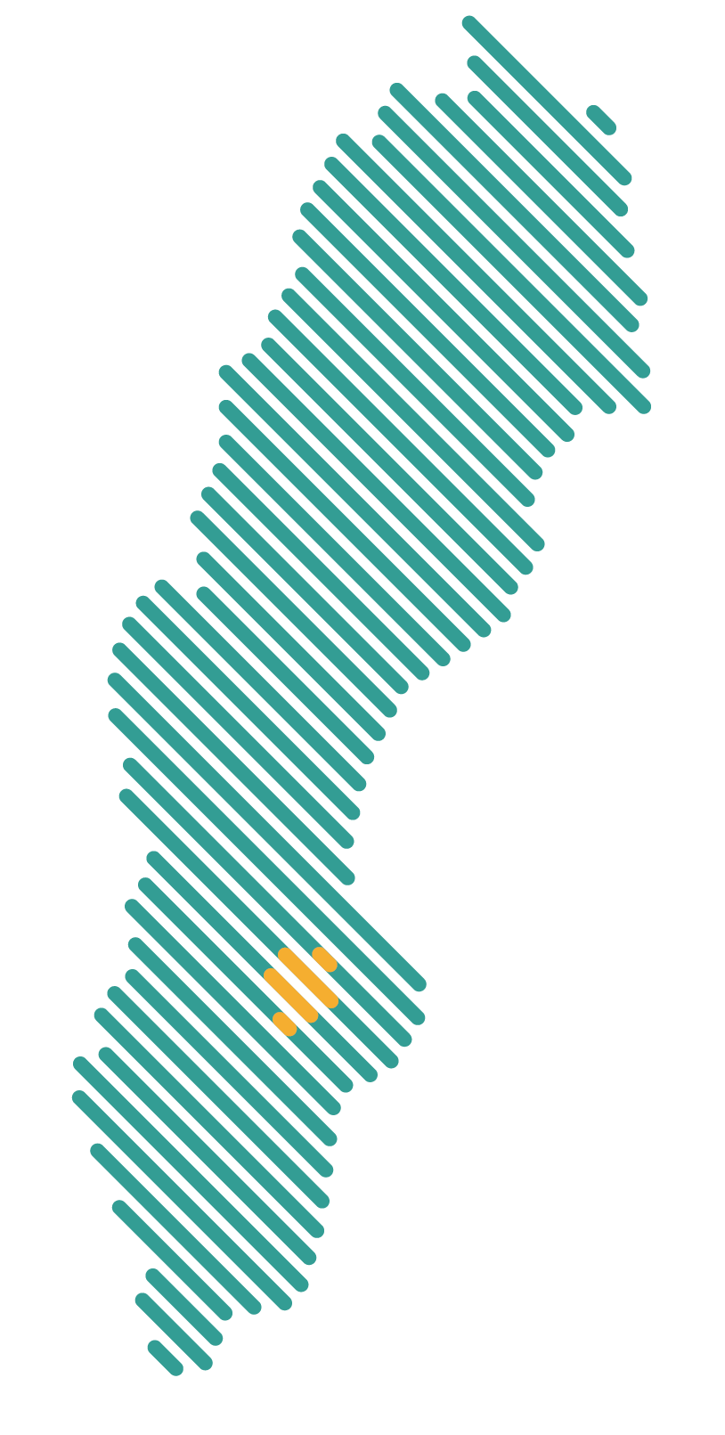


Vår vision - livskraft för framtiden
Om oss
Vi växer hållbart och sätter hälsan främst. Vi skapar möjligheter och modiga lösningar. Vi ger förutsättningar för utveckling i en levande demokrati. Tillsammans bryter vi ny mark och förflyttar gränser. I det vardagliga och i det övergripande. I det som är nära och det som är långsiktigt. Vi är mitt i livet och samhället, och gör skillnad varje dag. Vi är livskraft för framtiden.
Vi är Västmanland.

Slide 5
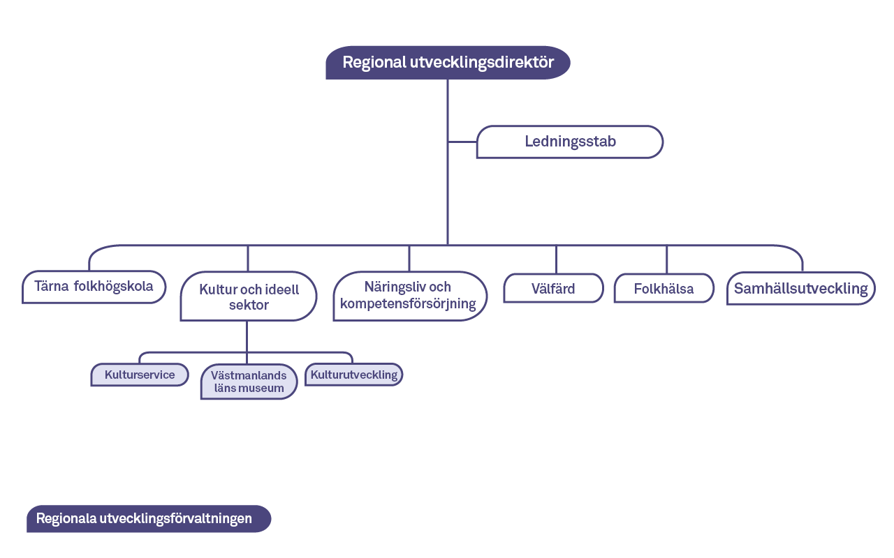
Om oss

Slide 6
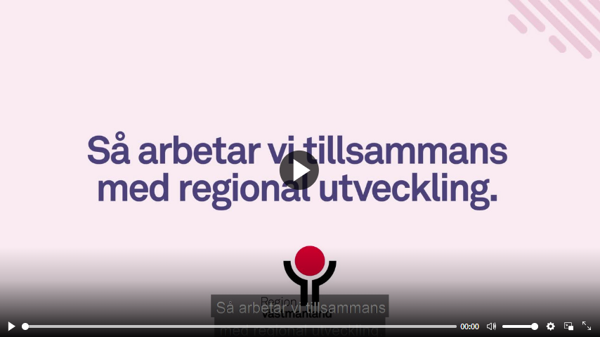
Om oss
Notes:
Utveckla Västmanland - Region Västmanland

Slide 7

regionvastmanland.se/utveckling
Nyheter, publikationer, pågående projekt
Aktuella bidrag och stöd
Uppföljning av regional utvecklingsstrategi
Statistik om länet
Evenemangskalender
Kontakt (personer, nyhetsbrev och sociala medier)

Slide 8
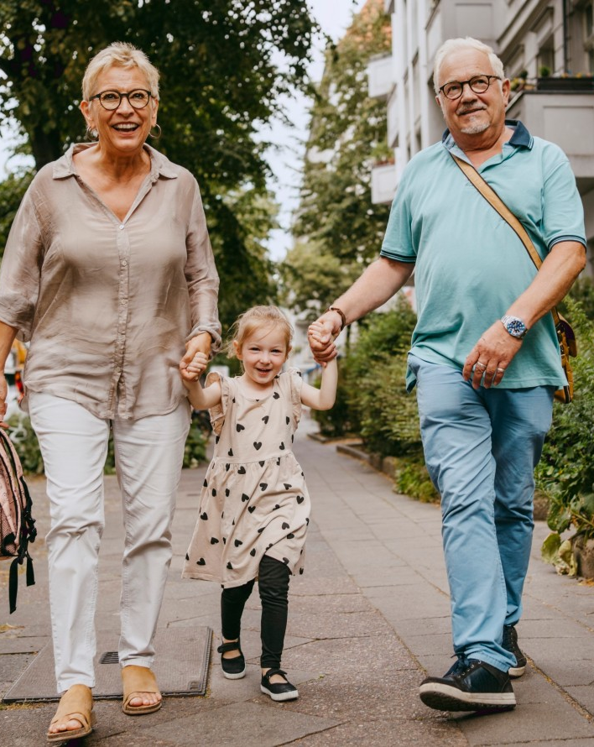
Västmanland – mellan Bergslagen och Mälaren
Cirka 281 000 invånare
5119 km2
10 kommuner

Slide 9
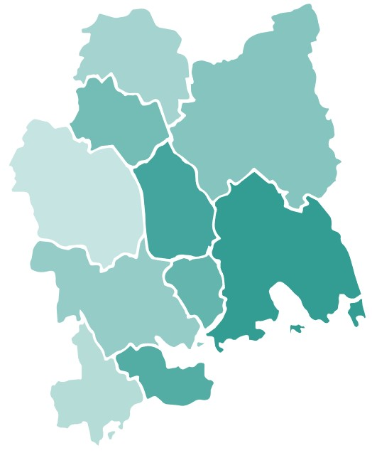
Cirka 10 000 år sedan
1100–1200-talen
1435
1527
1607
1634
1700-talet
1800-talet
1900-talet
Nutid
Äldsta spåren av mänsklig aktivitet i norra Västmanland.
Västmanland blir ett namngivet landskap.
Sveriges första riksdag hålls i Arboga.
Gustav Vasa initierar reformationen vid riksdagen i Västerås.
Skultuna Messingsbruk, grundat 1607, blev en av landets mest långlivade industriverksamheter.
Västmanland blir ett län enligt regeringsformen.
Mälarbygden utvecklas till ett jordbrukscentrum med nya metoder som lade grunden för regionens industrialisering. Järnhanteringen dominerar svensk export. Sala silvergruva var under medeltiden och stormaktstiden en av Sveriges viktigaste inkomstkällor. Fagersta blev senare ett centrum för Sveriges stålexport.
Genom ångkraft, elektricitet och järnvägar växte städer som Arboga, Köping och Västerås.
Nya tätorter uppstod runt järnvägar och fabriker.
Västerås förändras med etableringen av ASEA och Metallverken.
Västmanland har en stark industriell bas med fokus på tillverkningsindustri och högteknologi.
Länet satsar alltmer på förnybar energi och hållbar utveckling, och dess strategiska läge gör Västmanland till ett viktigt logistikcentrum.

Slide 10
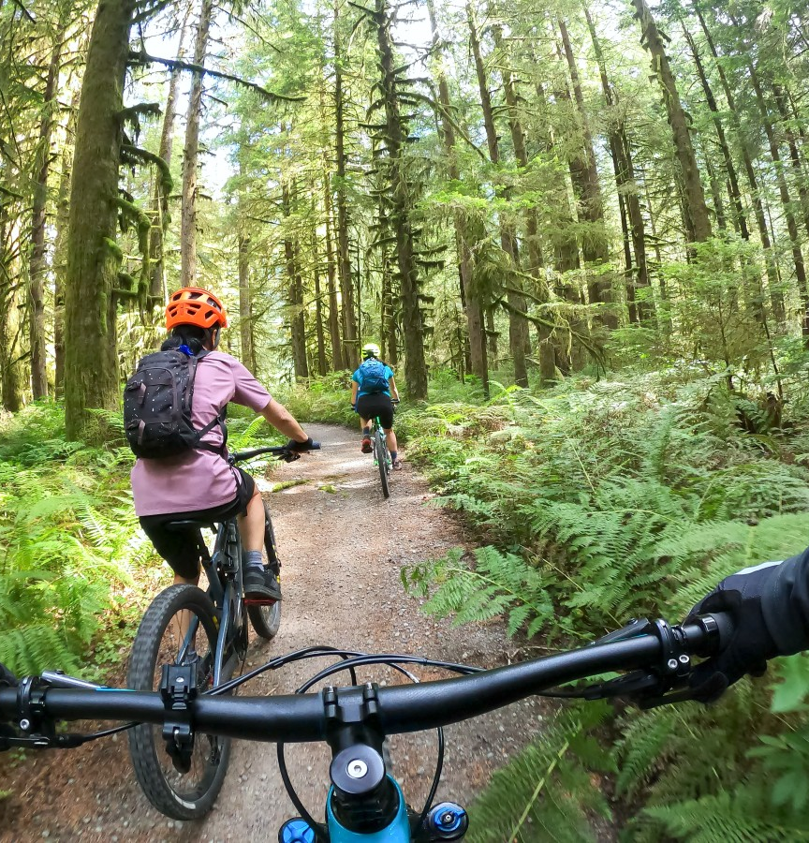
Statligt uppdrag
Om vårt uppdrag
Regionala utvecklingsförvaltningen styrs av olika lagstadgade uppdrag, exempelvis:
Lagen (2010:630) om regionalt utvecklingsansvar
Förordning om regionalt tillväxtarbete
(DS 2017:583)
Förordningen om ett enhetligt regionalt utvecklingsansvar (DS 2017:61)
Museilagen (2017:563)
Kultursamverkansmodellen

Slide 11
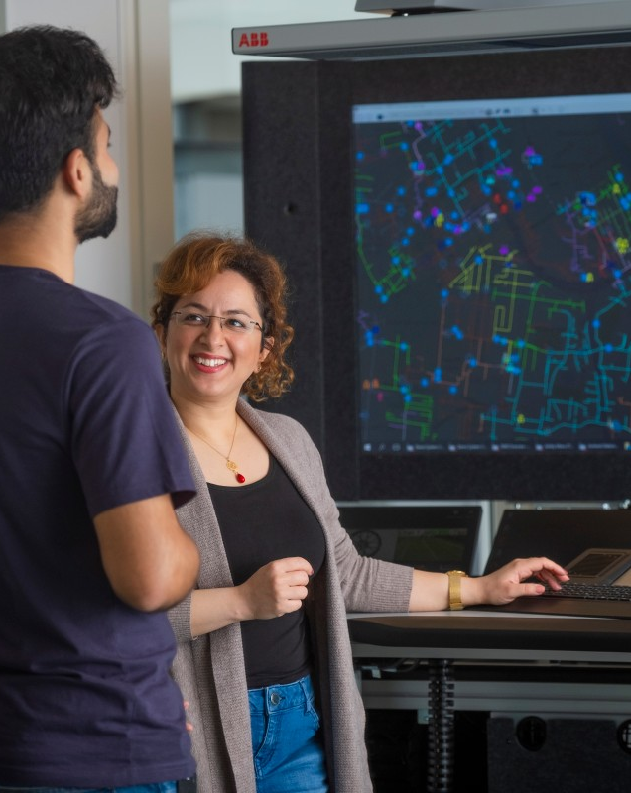
Exempel på uppgifter
Fastställa den regionala utvecklingsstrategin (RUS)
Göra bedömningar av kompetensbehovet inom privat och offentlig sektor
Regionen ska ta fram en länstranportplan för infrastruktur
Ska även besluta om fördelningen av vissa statliga regionala utvecklingsmedel

Slide 12
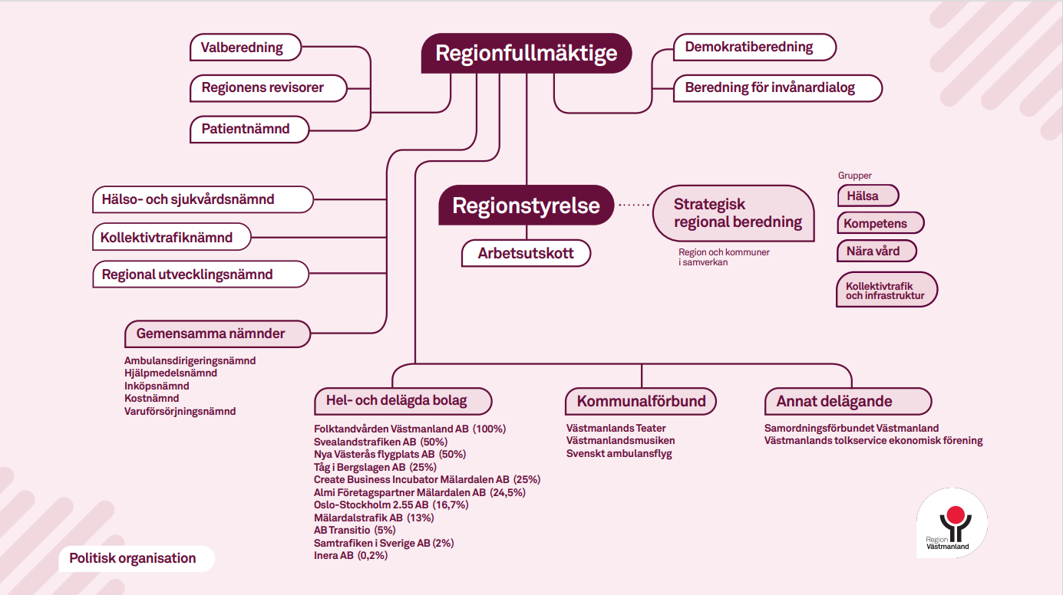
Om vårt uppdrag

Slide 13
Regionalt utvecklingsarbete leder till hållbar utveckling
Om vårt uppdrag
Samordnat
lokalt/regionalt utvecklingsarbete
Bättre förutsättningar för framgångsrika företag och växande arbetsliv
Ekonomin ger förutsättningar
Ökade skatteintäkter
Fler som arbetar
Miljön sätter ramarna
God livskvalitet –
invånare som trivs
och mår bra
Finansierar välfärden
Social hållbarhet är målet

Slide 14



















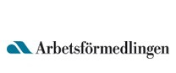








Samverkan är nyckel till framgång
– vi löser det inte själva
Om vårt uppdrag
Vi samverkar lokalt, storregionalt och nationellt
Exempel på viktiga samarbetspartners

Slide 15
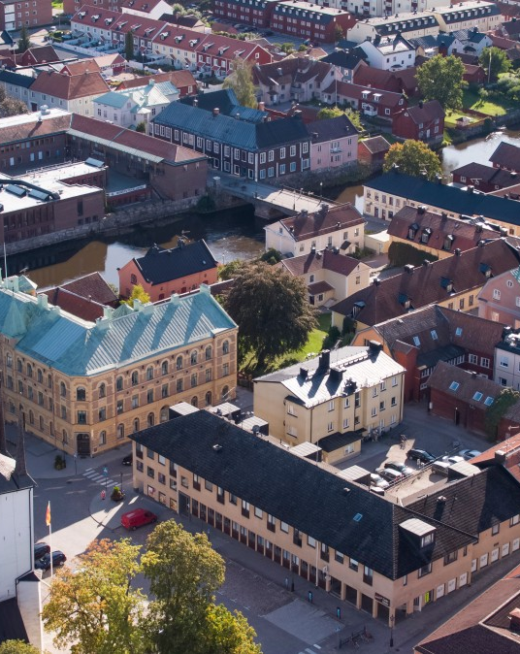
Västmanlands regionala utvecklingsstrategi
Tillsammans för ett livskraftigt Västmanland
Det behövs en gemensam riktning för hur det ska bli bättre för alla som lever och verkar här.
Ett sätt att samla goda krafter och jobba tillsammans mot mål som leder till ett välmående, tillgängligt, nyskapande och hållbart län.
Det här är vår strategi tillsammans för ett livskraftigt Västmanland.

Slide 16



Ett livskraftigt Västmanland
Västmanlands regionala utvecklingsstrategi
Ett välmående
Västmanland
Ett tillgängligt
Västmanland
Ett nyskapande
Västmanland
En god och jämlik hälsa
Upplevd hälsa bland barn och vuxna
Andel av befolkningen med gott psykiskt välbefinnande
Alla barn ska få en bra start i livet
Andelen barn i hushåll med låg inkomststandard
Resultat, grundskolan och gymnasiet
Ökad livskvalitet och förbättrade livsmiljöer
Upplevd trygghet bland barn och vuxna
Segregation, Segregationsbarometern
Ökad möjlighet att bo och leva i hela länet
Tillgång till snabbt bredband
Kollektivtrafikens marknadsandelar
God tillgång till samhällsservice och tjänster
Tillgänglighet till hälso- och sjukvården
Tillgängligheten till samhällsservice
Säkerställda viktiga samhällsfunktioner
Kostnad för totalförsvar och samhällsskydd
Utsläpp av växthusgaser
Stärkt näringsliv, konkurrenskraft och produktivitet
Ekonomisk utveckling (BRP)
Företagsklimat
Ökad forskning, innovation och förnyelse
Nyinvesteringar i FoU
Nyföretagande, antal nya företag och överlevnad efter 3 år
Tryggad kompetens- försörjning och möjlighet till livslångt lärande
Antal och andel sysselsatta
Arbetsgivares möjlighet att hitta rätt kompetens vid nyrekryteringar

Slide 17

Pågående aktiviteter inom målområde
Västmanlands regionala utvecklingsstrategi
Alla ska få en
bra start i livet
Plats för att lista egna aktiviteter, projekt, rapport med mera.
Ökad livskvalitet
och förbättrade livsmiljöer
En god och
jämlik hälsa
Välmående

Slide 18

Pågående aktiviteter inom målområde
Västmanlands regionala utvecklingsstrategi
God tillgång till samhällsservice
och tjänster
Plats för att lista egna aktiviteter, projekt, rapport med mera.
Ökad möjlighet att
bo och leva
i hela länet
Säkerställda viktiga samhällsfunktioner
Tillgängligt

Slide 19

Pågående aktiviteter inom målområde
Västmanlands regionala utvecklingsstrategi
Stärkt näringsliv, konkurrenskraft och produktivitet
Plats för att lista egna aktiviteter, projekt, rapport med mera.
Tryggad kompetens- försörjning och möjlighet till
livslångt lärande
Ökad forskning, innovation och förnyelse
Nyskapande

